Slide 1
Использование дидактической игры « Речевое солнышко» для детей старшего дошкольного возраста при подготовке к обучению грамоте
Муниципальное дошкольное образовательное учреждение « Детский сад №26 «Росинка»
г. Верхняя Пышма
Подготовили воспитатели:
Федотова В.В.
Дудина Л.А.
Андриянова З.Н.

Slide 2
Актуальность:
Одной из самых важных целей дошкольного образования является подготовка детей к школе.
Одна из форм подготовки детей – это обучение грамоте. Эта работа включает в себя: развитие фонематического слуха, устной речи, навыки в составлении и анализе предложений, в делении слов на слоги, развитую мелкую моторику кистей рук.

Slide 3
Цель:
Вызвать у детей желание играть в игру;
Активизировать и заполнить знания детей о буквах русского алфавита;
Продолжать учить различать гласные и согласные звуки;
Закрепить умение определять первый звук в слове, различать твердые и мягкие согласные звуки;
Формировать умение делить слова на слоги;
Развивать внимание,память,связную речь;
Воспитывать любознательность, умение работать в команде

Slide 4
Задачи:
- Развивать у детей фонематический слух.
- Учить определять место звука в слове.
- Познакомить с понятиями «звук», «буква», «слог», «слово».
- Учить различать гласные и согласные, звонкие и глухие, твердые и мягкие звуки.
- Учить самостоятельно, плавно читать слоги и слова.

Slide 5
Для успешной реализации поставленных задач, в соответствии с ФГОС, обеспечиваем следующие психолого – педагогические условия:
- Формируем положительную самооценку детей, уверенность в собственных способностях и возможностях;
- Используем в образовательной деятельности формы и методы работы с детьми, соответствующе их возрастным и индивидуальным особенностям;
- Строим образовательную деятельность на основе взаимодействия взрослых и детей, ориентированного на интересы и возможности каждого ребенка;
- Поддерживаем положительное, доброжелательное отношение детей друг к другу;
- Поддерживаем инициативу и самостоятельность детей;

Slide 6
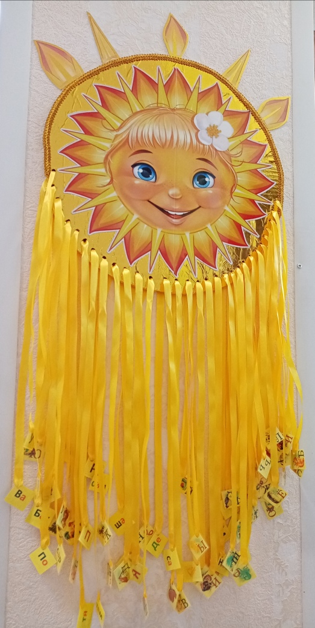
Дидактическая игра « Речевое солнышко» для обучения грамоте
В работе с детьми мы применяем основной метод обучения - игру, как
ведущую деятельность детей этого
возраста.
Мы делаем обучение радостным, увлекательным делом.
Поэтому на занятиях по обучению грамоте , в свободной деятельности, индивидуальной работе используется: дидактическая игра.

Slide 7
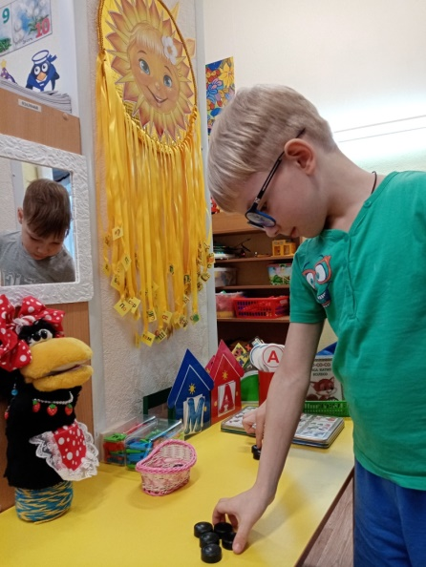
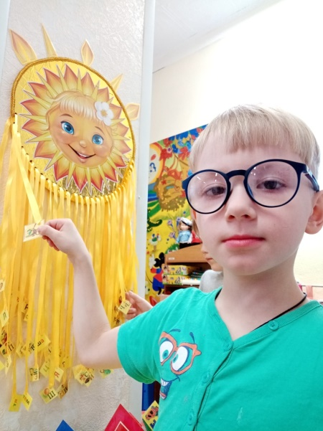
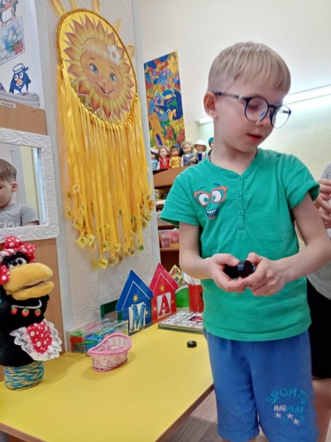
Дидактическая игра «Гласные – согласные буквы и звуки»
Цель: закрепить знания о гласных и согласных звуках и буквах, учить соотносить «звук» и «букву», умение их различать. Упражнять в выделении первого и последнего звука в слове.
Описание игры:
Ребенок на лучике солнышка выбирает букву, называет ее проговаривает звук соответствующей этой букве, придумывает слово с этим звуком, определяет место звука в слове .За каждый правильный ответ ребенок получает фишку. Выигрывает тот у кого больше фишек. В игре принимают участие 2-3 игрока.

Slide 8
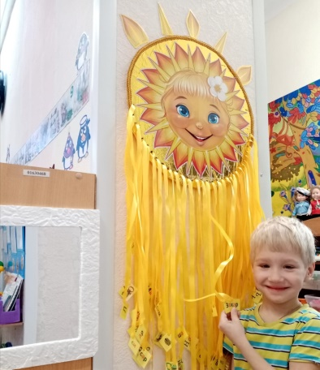
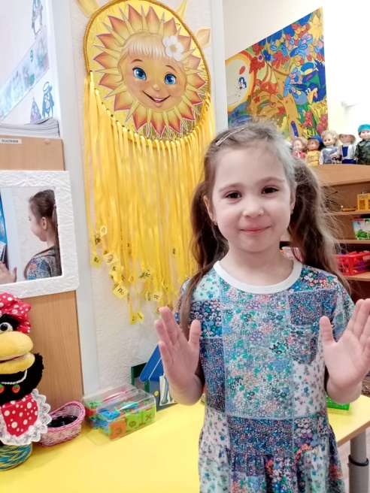
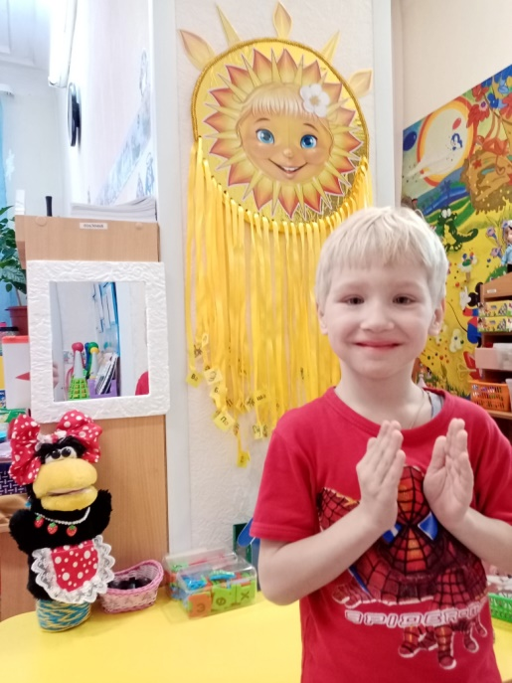
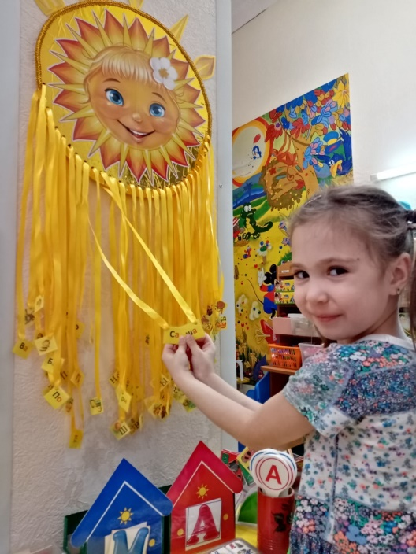
Дидактическая игра « Сколько слогов в твоем имени?»
Цель: закрепить знания букв, умение складывать слова из слогов, читать слово, называть количество слогов в слове.
Описание игры:
Ребенок на лучиках солнышка ищет слоги составляет из них свое имя или имена своих друзей и с помощью хлопков определяет количество слогов в имени.
»

Slide 9
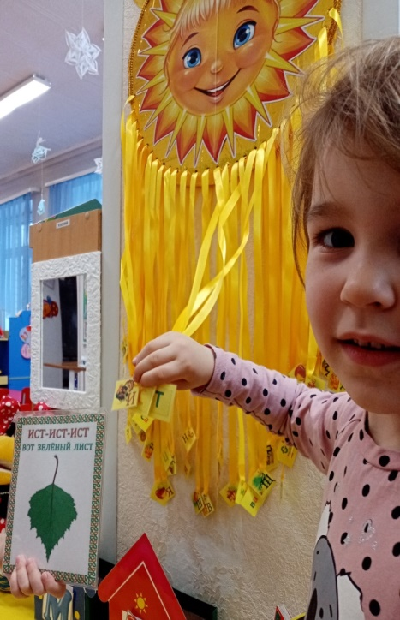
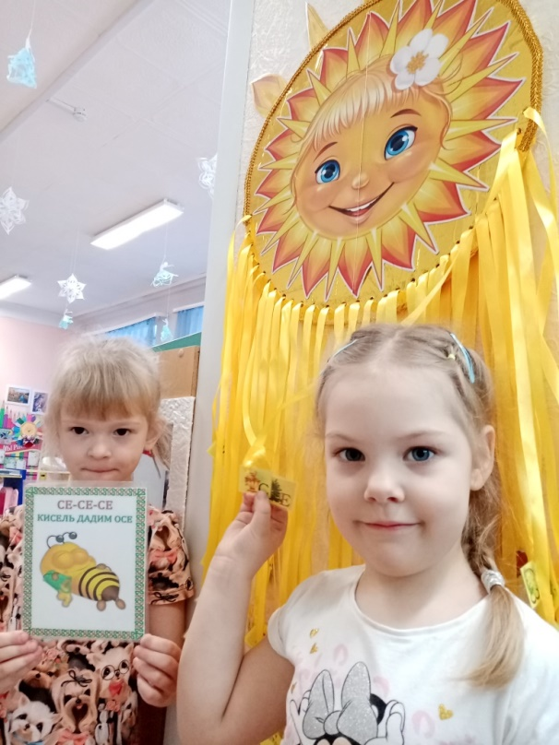
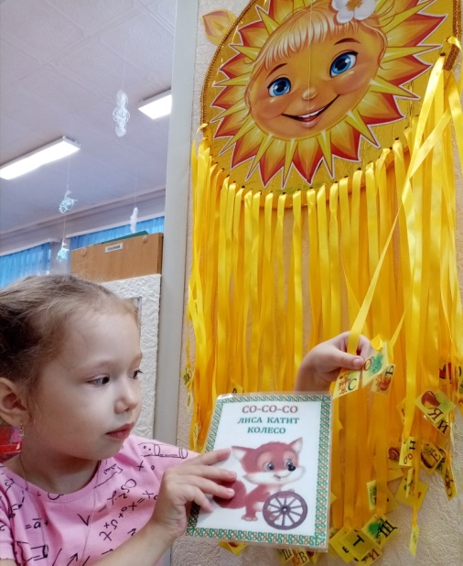
Дидактическая игра « Чистоговорки»
Цель: Закрепить правильное произношение звуков в чистоговорках. Развивать умение составлять слоги на лучиках солнышка, проговаривая их.
Описание игры:
Ребенок берет чистоговорку, складывает слог на солнышке и самостоятельно проговаривает ее текст без помощи взрослого.

Slide 10
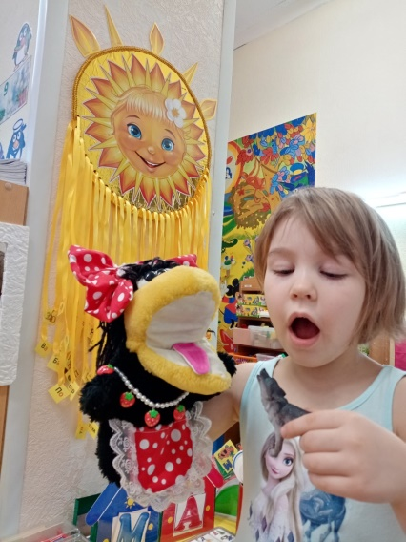
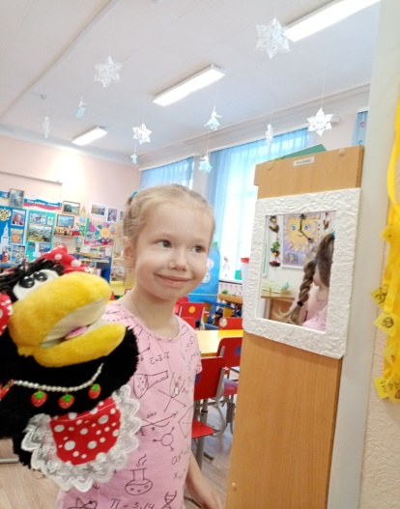
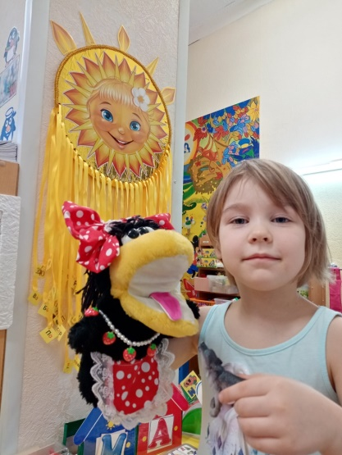
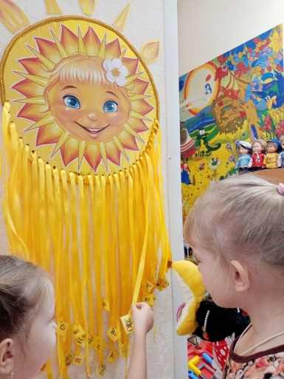
Дидактическая игра «Умная ворона»
Цель: Продолжать учить детей определять первый звук в слове, находить его на лучиках солнышка
Описание игры:
Умная ворона приносит сундучек с игрушками-животными. Ребенок берет игрушку рассматривает ее называет первый звук в названии игрушки, ищет этот звук на лучиках солнышка.

Slide 11
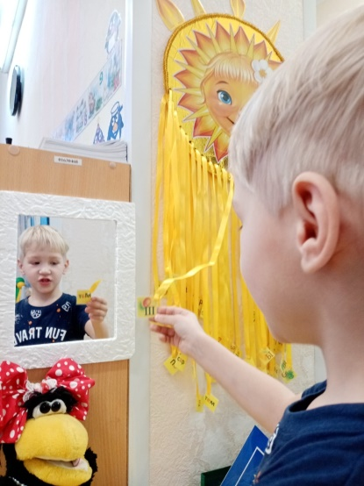
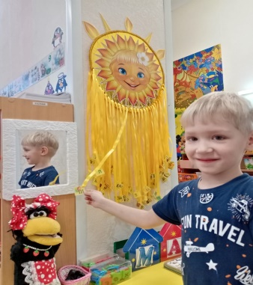
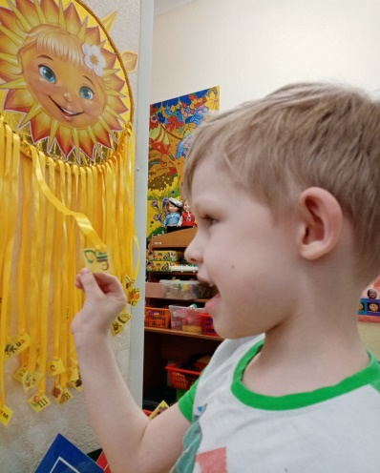
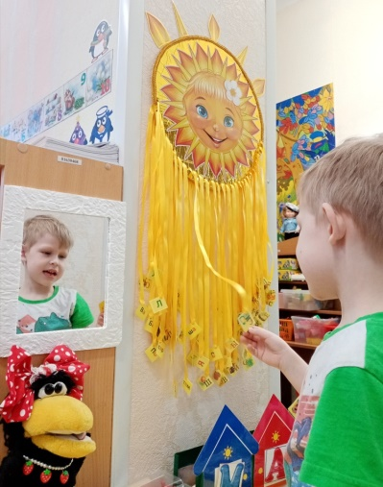
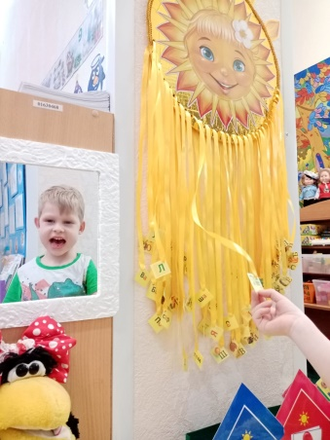
Дидактическая игра «Волшебное зеркало»
Цель: закрепить умение детей самостоятельно делать артикуляционную гимнастику правильно и четко проговаривая звуки слоги слова стоя у зеркала. Развивать выразительность речи.
Описание игры:
Ребенок подходит к зеркалу и произносит волшебные слова:
Ну-ка зеркальце смотри!
Все мне верно повтори
Встану я перед тобой
Повторяй-ка все за мной!
После этого берет лучик солнышка и глядя в зеркало произносит звук или слог который на лучике. Можно произносить быстро медленно с разной интонацией.

Slide 12
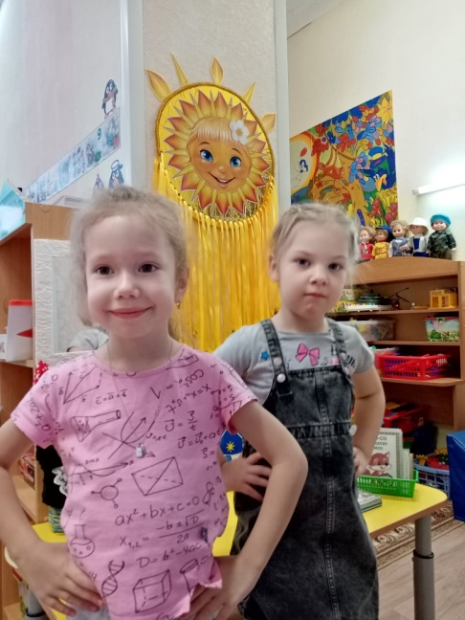
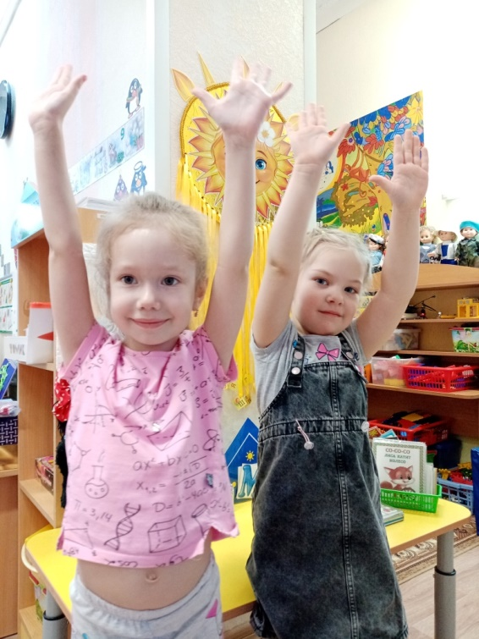
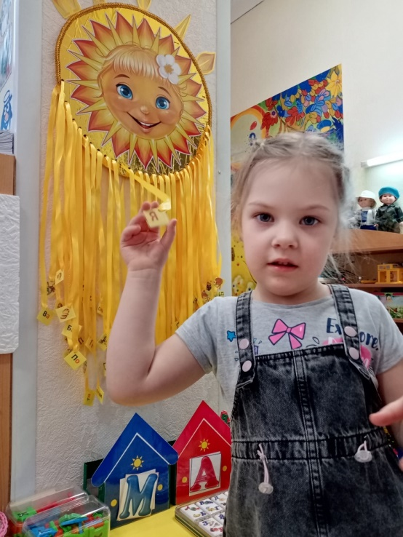
Дидактическая игра « Найди букву»
Цель: Научить детей восприятию отдельных звуков в словах
Описание игры:
Воспитатель называет звук а потом на лучике показывает букву проговаривает слова где этот звук будет находиться в начале слова середине и конце. Дети должны хлопнуть если звук в начале слова топнуть если в с середине и поднять руки вверх если в конце.

Slide 13
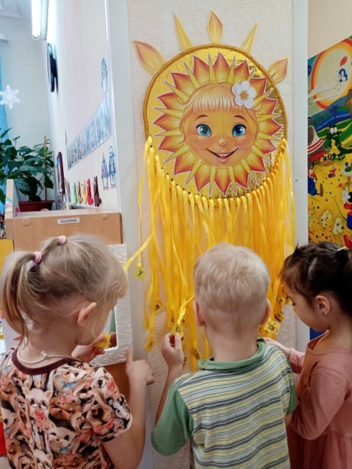
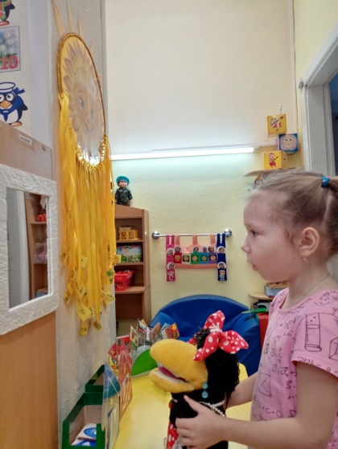
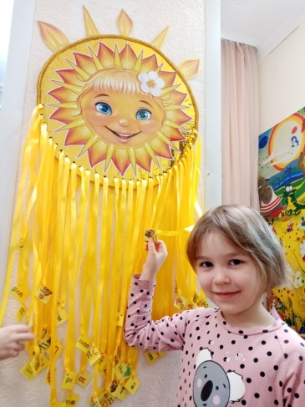
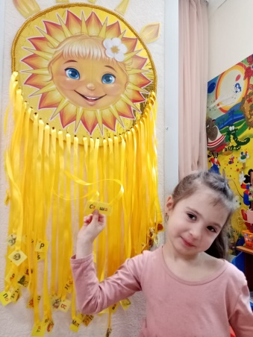
Таким образом, дидактическая игра « Речевое солнышко» способствует сенсорному и умственному развитию, помогает закреплять и обогащать знания, на базе которых развиваются речевые возможности. Именно поэтому использование дидактической игры в процессе обучения грамоте является одним из основных требований в работе с дошкольниками.

Slide 14
Спасибо за внимание!

